Slide 1


GIFT
Icíar Martínez-López
Jueves 22 de Mayo

Slide 2

Vuestros hospitales disponen de PIT?
Habéis colaborado en edición PIT?
En vuestra práctica habitual, hacéis intercambios?

Slide 3

SI HABÉIS RESPONDIDO A ALGUNA PREGUNTA SÍ, PRESTAR ATENCIÓN A LA SESIÓN

Slide 4
La situación de las GIT
Desde los 90 se han publicado numerosas normas y recomendaciones de intercambio terapéutico
País | Referencia | Existencia
 |  | CFyT | Guía | PIT
España | GENESIS 2008 | 100% | 99.5% | 71%
UK | Cooke 2005 | 97% | 78% | ---
Bélgica | Willems 2005 | --- | 63.3% | ---
USA | Pedersen 2004 | 97.6% | 99.6% | 90.9%
 | Pedersen 2001 | 99.3% | 97.5% | 83.5%
 | Mannebach 1999 | 89.7% | 89.7% | ---
Canadá | Shalanski 2003 | --- | --- | --
Holanda | Fijn 1999 | 98% | 93% | ---
Alemania | Thürmann 1997 | 67% | --- | 36%
¹ E. Durán. Comunicación Congreso SESPAS Marzo 2009

Slide 5



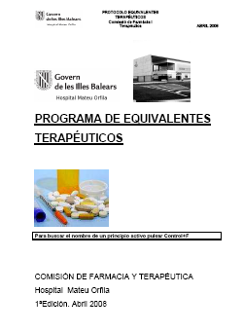


GIT en entorno hospitalario
Notes:
Complementario a la Guía Farmacoterapéutica del hospital e integrado en el módulo de prescripción informática
Se establecen procedimientos para:
Suspensión de medicamentos de bajo valor terapéutico, patologías banales, yatrogenia en paciente hospitalizado,...
Intercambio terapéutico
Continuación del tratamiento

Slide 6
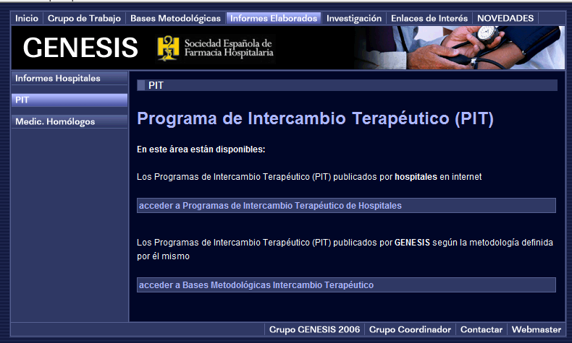
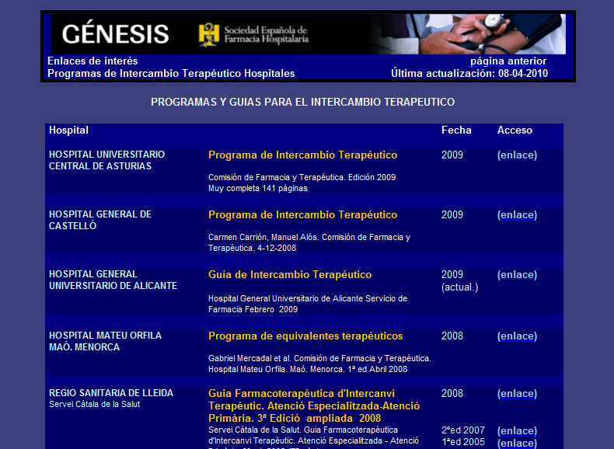

Slide 7
La metodología de las GIT
Se han publicado recomendaciones generales, algoritmos y procedimientos específicos para determinados grupos terapéuticos
La Comisión de Normas y Procedimientos de SEFH tiene elaboradas recomendaciones para el intercambio
No hay una metodología común ni un procedimiento sistemático y detallado aplicable a todos los grupos farmacológicos

Slide 8
Proyecto FIS 2011-2013 PI10-02945:
GUÍA DE INTERCAMBIO TERAPÉUTICO. METODOLOGÍA DE ELABORACIÓN BASADA EN LA EVIDENCIA
Objetivo: Establecer una metodología sistemática, basada en la evidencia, para la elaboración de una Guía de Intercambio Terapéutico hospitalaria por indicación clínica

Slide 9

Coordinadora: Iciar Martínez-López (HU Son Espases)
María Adrover Rigo. H U Son Espases
Beatriz Calderón Hernanz. H Son LLàtzer
Mónica Cholvi Llovell. H Son LLàtzer
Olga Delgado Sánchez. H U Son Espases
Manel Pinteño Blanco. H C de Inca
Francesc Puigventós Latorre. H U Son Espases
Pere Ventayol Bosch. H U Son Espases
Investigadores colaboradores otros centros:
Mª Dolores Fraga Fuentes. C H La Mancha Centro. Alcázar, Ciudad Real
Ana María Carlos Gil. Técnico AETS de Andalucía. Sevilla
Sandra Flores Moreno. H U Virgen del Rocío .Sevilla
Juan Ramón Lacalle Remigio. Decano Facultad Medicina. Sevilla
Hospitales de Baleares

Slide 10
COMO CONSENSUAR METODOLOGÍA?, RAND UCLA
http://www.rand.org/content/dam/rand/pubs/monograph_reports/2011/MR1269.pdf
Número de miembros
Identificar a los expertos
Segunda ronda semipresencial
Primera ronda mail
Contactar con los expertos
Ponderar el grado de acuerdo
Notes:
Definir número de miembros del panel (de 7 a 15)
Identificar a los expertos en el tema para el panel
Contactar con los expertos
Enviar el primer documento con los escenarios a evaluar
Ponderar el grado de acuerdo/desacuerdo y el
Realizar la segunda fase de valoración de escenarios, reunión presencial para la discusión de los escenarios en que la puntuación ha sido divergente y su revaloración en caso necesario

Slide 11

9 expertos en metodología ?
Perfil + farmacéutico | Perfil + metodológico
Emilio Alegre Del Rey
Eduardo López Briz | Juan del Llano Señarís
Ana Clopés Estela | Carlos Campillo Artero
Benito Dorantes Calderón | Ricard Meneu de Guillerna
Roberto Marín Gil | José Expósito Hernández
Notes:
1. Emilio Alegre Del Rey. Especialista en Farmacia Hospitalaria. Hospital Universitario de Puerto Real. Desarrollo de la Guía de Alternativas Terapéuticas Equivalentes del Grupo Hospitalario de Evaluación de Medicamentos en Andalucía (GHEMA), de referencia para el Comité de Actualización de la Guía Farmacoterapéutica Hospitalaria de Andalucía. Cádiz
2. Carlos Campillo Artero. Doctor en Medicina y Cirugía, Universidad de Barcelona, Master in Public Health The Johns Hopkins University Bloomberg School of Public Health, Baltimore, Estados Unidos, Especialista en Medicina Preventiva y Salud Pública, Diplomado en, Bioestadística Universidad Autónoma de Barcelona, Consultor de la OMS. Servei Balear de la Salut. Palma de Mallorca
3. Ana Clopés Estela. Especialista en Farmacia Hospitalaria. Directora Programa Política del Medicamento del Instituto Catalán de Oncología. Coordinadora de Grupo de Evaluación Novedades Estandarización e i investigación en Selección de Medicamentos de la Sociedad Española de Farmacia Hospitalaria. Barcelona
4. Benito Dorantes Calderón. Especialista en Farmacia Hospitalaria. Jefe de Servicio y Director de la Unidad de Gestión Clínica del Hospital Universitario Valme. Sevilla
5. José Expósito Hernández. Licenciado en Medicina y Cirugía y especialista en Oncología Radioterápica. Experto Universitario en Epidemiología en Investigación Clínica y en Gestión Sanitaria. Jefatura de este Servicio y la dirección de la Unidad de Gestión Clínica de Oncología Hospital Virgen de las Nieves, y director gerente. Ha sido director del Plan oncológico de Andalucía. Desarrollo de la Guía para la Incorporación de Nuevos Fármacos. Agencia de Evaluación de Tecnologías Sanitarias de Andalucía (AETSA)
6. Eduardo López Briz. Especialista en Farmacia Hospitalaria. Hospital Universitario La Fe. Experto en metodología y evaluación de nuevos fármacos. Coordinador Guía para el intercambio Terapéutico. Valencia
7. Juan del Llano Señarís. Doctor en Medicina, Universidad Complutense de Madrid. Especialista en Medicina Preventiva y Salud Pública. M.Sc. Community Health, Usher Institute, University of Edinburgh. European Healthcare Leadership Programme, INSEAD. Programa de Alta Dirección en Instituciones Sanitarias, IESE, Universidad de Navarra. Advanced Health Leadership Forum, Universitat Pompeu Fabra, Barcelona y University of California, Berkeley. Director de la Fundación Gaspar Casal. Profesor MADS, FGC y UPF Presidente de la Asociación Española de Evaluación de Tecnología Sanitaria. Barcelona
8. Roberto Marín Gil. Especialista en Farmacia Hospitalaria. Servicio Andaluz de la Salud. Coordinador del proyecto de actualización del Método de Ayuda para la toma de Decisiones y la Realización de Evaluaciones de medicamentos (MADRE V4-0 2013). Sevilla
9. Ricard Meneu de Guillerna. Licenciado en Medicina y Doctor en Ciencias Económicas, Universidad de Valencia. Máter en Economía de la Salud, Universidad de Alicante. Jefe del Servicio de Calidad Asistencial, Consejería de Sanidad, Generalidad Valenciana. Vicepresidente del Patronato de la Fundación Instituto de Investigación de Servicios Sanitarios. Profesor MADS, FGC y Universidad Pompeu Fabra. Valencia

Slide 12
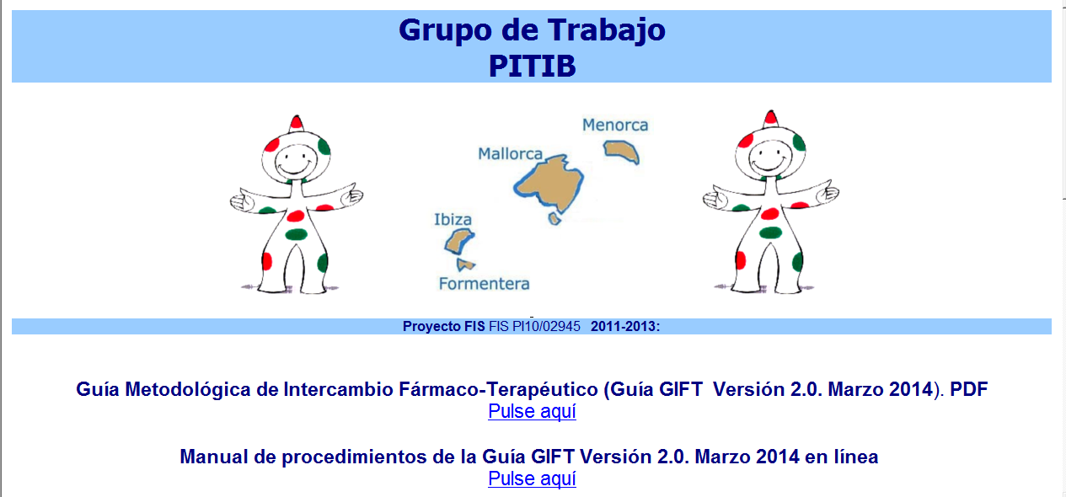
RESULTADO FINAL http://www.elcomprimido.Com/FARHSD/PITIB/portal.htm

Slide 13
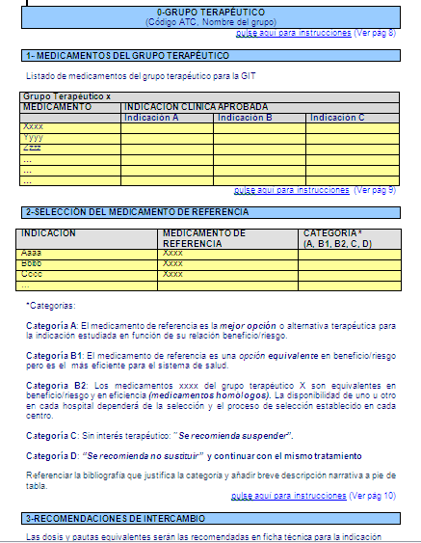
Estructura general de un capítulo de la GIT
0- GRUPO TERAPÉUTICO E INDICACIÓN CLINICA
1- MEDICAMENTOS DEL GRUPO TERAPÉUTICO
2- SELECCIÓN DEL MEDICAMENTO DE REFERENCIA
3- RECOMENDACIONES DE INTERCAMBIO
4- CONDICIONES PARA APLICAR LAS RECOMENDACIONES DE LA GIT
5- FACTIBILIDAD DEL INTERCAMBIO EN UN PACIENTE ESPECIFICO
6- OTROS

Slide 14
¿Por qué tiene este diseño/orden de apartados?
0- GRUPO TERAPÉUTICO E INDICACIÓN CLINICA
1- MEDICAMENTOS DEL GRUPO TERAPÉUTICO
2- SELECCIÓN DEL MEDICAMENTO DE REFERENCIA
3- RECOMENDACIONES DE INTERCAMBIO
Evidencia teórica de intercambio
4- CONDICIONES PARA APLICAR LAS RECOMENDACIONES DE LA GIT
5- FACTIBILIDAD DEL INTERCAMBIO EN UN PACIENTE ESPECIFICO
6- OTROS
Facilitar intercambio clínico
Notes:
diseño y el orden de los apartados se ha realizado para facilitar de una forma estructurada las secuencias, que son: definir los medicamentos de un grupo terapéutico que van a ser evaluados, seleccionar el medicamento de referencia y definir las recomendaciones de intercambio (ello corresponde a los apartados 0, 1, 2 y 3).
Y en segundo lugar se orienta ofrecer información para facilitar su aplicación práctica por parte del médico prescriptor y del resto de profesionales que intervienen en el proceso asistencial: A partir las recomendaciones generales definidas en el apartado 3, se establecen las precauciones a tomar en grupos de pacientes con características específicas, o en un paciente concreto, con el fin de garantizar la seguridad del paciente (apartados 4 y 5)

Slide 15
Lista-Guía de comprobación capítulo de GIT

Slide 16
Código ATC o Sistema de Clasificación Anatómica , Terapéutica y Química. Drug Utilization Research de la OMS. 5 niveles:
  1º: 14 grupos principales: órgano o sistema en el que actúan;
  2º: subgrupo terapéutico;
  3º: subgrupo farmacológico;
  4º: subgrupo estructura química;
  5º: principio activo.
A DIGESTIVO/METABOLISMO | B SANGRE/HEMATOPOYESIS | C CARDIOVASCULAR
D DERMATOLOGICOS | G GENITOURINARIO | H HORMONALES
J ANTIINFECCIOSOS | L CITOSTATICOS | M APARATO LOCOMOTOR
N S . NERVIOSO CENTRAL | P PARASITOSIS | R RESPIRATORIO
S ORGANOS SENTIDOS | V VARIOS
A | TRACTO ALIMENTARIO Y METABOLISMO
A10 | ANTIDIABÉTICOS
A10B | FÁRMACOS HIPOGLUCEMIANTES
A10BA | BIGUANIDAS
A10BA2 | METFORMINA

Slide 17
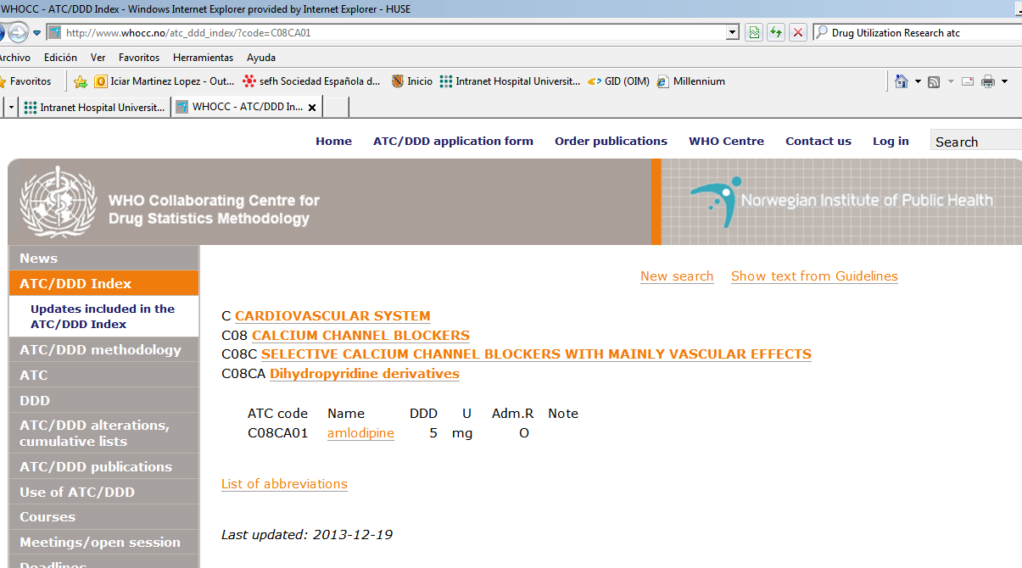
http://www.whocc.no/atc_ddd_index/

Slide 19
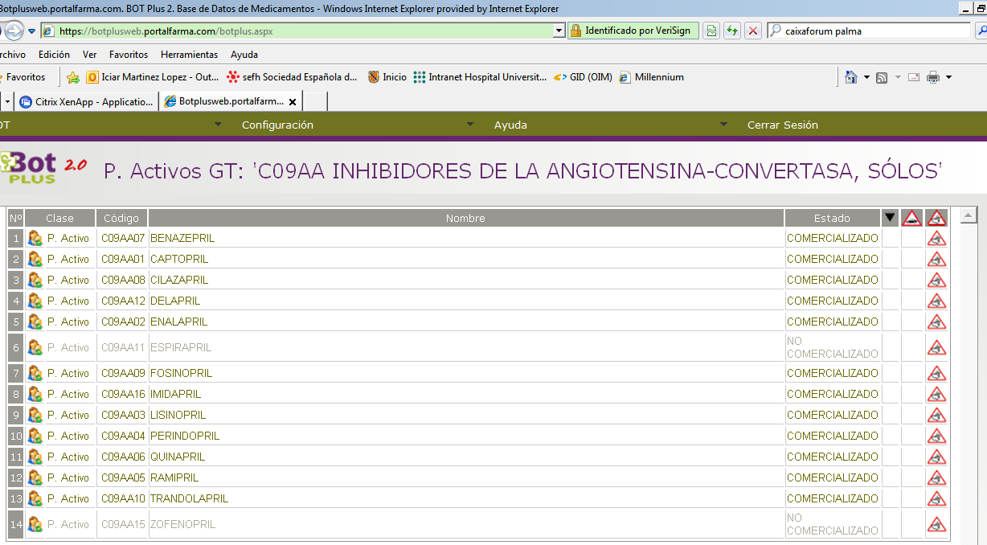
Listado de principios activos del grupo terapéutico
Consultar Portal Farma o el Catálogo de Especialidades Farmacéuticas del Consejo.

Slide 20
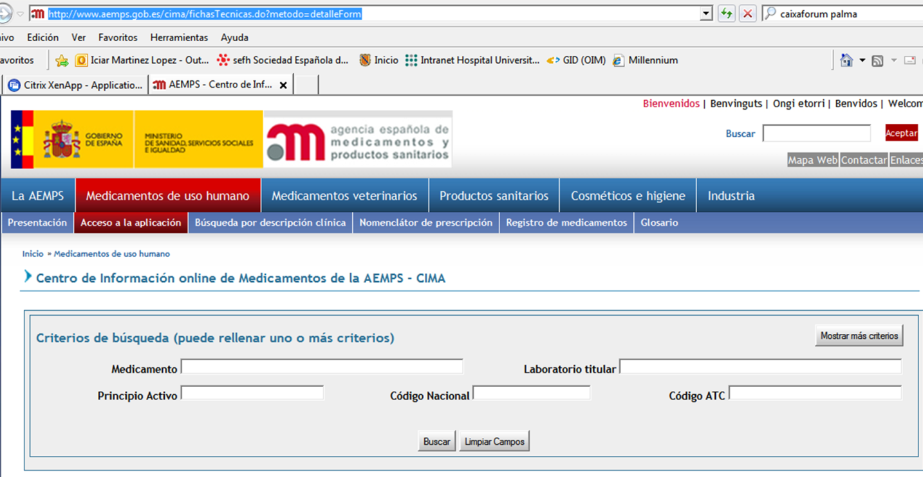
Indicaciones clínicas formalmente aprobadas
Consultar las indicaciones en la ficha técnica aprobadas por la AEMPS de cada medicamento.

Slide 21

Medicamentos del grupo con indicaciones aprobadas
Principio activo | HTA | IC | IAM | ICTUS | NEFROPATIA DIABETICA
LOSARTAN | * | * |  | * | *
VALSARTAN | * | * | *
IRBESARTAN | * | * |  |  | *
EPROSARTAN | *
CANDESARTAN | * | *
TELMISARTAN | *
OLMESARTAN | *
NO TODOS TIENEN LAS MISMAS INDICACIONES

Slide 22
Se puede considerar equivalentes fármacos de diferentes grupos ATC
M01AB ANTIINFLAMATORIOS: DERIVADOS DE ÁCIDO ACÉTICO MEDICAMENTO GUÍA
M01AC ANTIINFLAMATORIOS: OXICAMAS
MEDICAMENTO NO GUÍA
Diclofenaco
(Voltaren)
50 mg comp/8-12h
(Presentaciones disponibles Diclofenaco 50 mg comp entéricos,
100 mg comp retard,
100 mg supositorios y 75 mg ampollas )
Lornoxicam
(Acabel, Bosporon)
4 mg comp/8-12h ó 8 mg comp/12-24h
Meloxicam
(Movalis, Parocin, Uticox)
7,5 mg comp/24h ó 15 mg comp/24h
Tenoxicam
(Artriunic, Reutenox)
20 mg comp/24h
Noble S & Balfour JA: Meloxicam. Drugs 1996; 3:424-430.
Riedemann PJ, Bersinic S, Cuddy LJ et al: A study to determine the efficacy and safety of tenoxicam versus piroxicam, diclofenac and indomethacin in patients with osteoarthritis: a meta-analysis. J Rheumatol 1993; 20:2095-2103

Slide 24
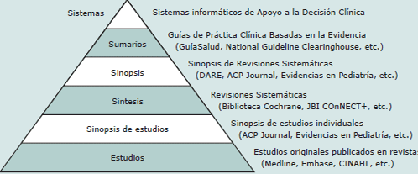
Medicamento de referencia e intercambio:
Búsqueda de sinopsis de referencia
(+) EFICIENTE
(-) EFICIENTE
Guías de Práctica Clínica basadas en la evidencia
Guías Terapéuticas y Guías clínicas
Fuentes secundarias elaboradas por expertos
Boletines publicados comunidades autónomas y revisiones internacional
Informes y evaluaciones de centros de documentación independiente
Programas y Guías de intercambio terapéutico

Slide 25
Evidencia de la equivalencia y posicionamiento
Notes:
Nivel 1 de evidencia: Los estudios comparativos directos de equivalencia o de no inferioridad permiten evidenciar la equivalencia terapéutica. Valorar la calidad del ensayo y el valor delta empleado.
Nivel 2 de evidencia: Ensayos Clínicos comparativos directos de superioridad con significación estadística y sin relevancia clínica. Estos aportan un nivel elevado de evidencia de equivalencia, puesto que tenemos una relevancia clínica de los resultados menor (teniendo en cuenta su magnitud y el tipo de variable considerada), refrendado por un p < 0,05, que nos aporta un buen grado de certeza de esta relevancia clínica menor.
Nivel 3 de evidencia: Ensayos Clínicos comparativos directos de superioridad sin significación estadística. Ello debe valorarse cuidadosamente. Cuando los resultados no son significativos puede ser que la magnitud de la diferencia sea muy pequeña, o bien que el tamaño muestral sea insuficiente. Habrá que ser muy cauteloso y valorar ambos aspectos analizando los IC95 % de las diferencias y viendo la relevancia clínica de estos límites, así como el tamaño de la muestra.
Nivel 4 de evidencia: Comparación indirecta. Cuando se dispone de dos Ensayos Clínicos independientes que comparan el medicamento con un comparador común. Valorar el resultado de la comparación indirecta y la calidad de la misma.
Nivel 5 de evidencia:
Comparación indirecta. Cuando se dispone de dos Ensayos Clínicos independientes que comparan el medicamento frente a comparadores diferentes. (Se presenta en pocas ocasiones, por ejemplo antibióticos).
Estudios Observacionales y Programas de intercambio terapéutico con resultados clínicos de equivalencia satisfactorios,

Slide 27


Intercambio y valoración de sinopsis de referencia: grado de coincidencia
= fármaco de referencia para la indicación clínica
Si hay divergencias o no especifica principio activo (grupo terapéutico):
revisar los EECC originales
Para los medicamentos nuevos se priorizará la evaluación de los EECC de registro

Slide 28

La eficiencia, criterio clave a incluir en el medicamento de referencia
eficiencia es la cantidad mínima de inputs (coste medicamento) para obtener un nivel dado de outputs (resultados en salud)

Slide 29


SELECCIÓN de medicamentos
Proceso continuo, multidisciplinar y participativo que debe basarse en la eficacia, seguridad, calidad y coste de los medicamentos (OMS)
Organización sanitaria | Centro sanitario | Profesional sanitario
Decisiones sustentadas en criterios de evidencia y de eficiencia
Decisiones realizadas para cada (y desde cada) ámbito asistencial
Notes:
Ante tanta oferta de medicamentos, y teniendo en cuenta la existencia de medicamentos nuevos que no suponen una aportación relevante al arsenal farmacoterapéutico, debemos seleccionar los mejores, buscando la excelencia en la farmacoterapia que reciben nuestros pacientes.
Los criterios a emplear en la selección de medicamentos deben ser: eficacia, seguridad y coste.
La selección de medicamentos se debe realizar en todos los ámbitos asistenciales: a nivel de toda la organización sanitaria (para todo un servicio de salud), para un centro sanitario (hospital o área de AP), y también el propio profesional sanitario debe hacer una selección de cara a su actividad asistencial (medicamentos personales o medicamentos P).
Por ello, la evaluación y selección de medicamentos constituye una de las herramientas principales de la política de medicamentos en los distintos niveles asistenciales. Su objetivo es conocer el valor terapéutico real del medicamento basándose en los ensayos clínicos disponibles, e informar a los profesionales sanitarios, de forma imparcial e independiente, de las ventajas e inconvenientes de estas novedades en comparación con los tratamientos ya existentes.
La Organización Mundial de la Salud (OMS) define la selección de medicamentos como un proceso continuo, multidisciplinar y participativo, que pretende asegurar el acceso a los fármacos necesarios en un determinado nivel del sistema sanitario teniendo en cuenta criterios de eficacia, seguridad, calidad y coste, favoreciendo de esta manera el uso racional de los mismos.

Slide 30
Implicaciones económicas del intercambio terapéutico: eficiencia
 | DDD enero-junio | Importe enero-junio
Omeprazol | 7.746.676,00 | 2.155.178 €
Esomeprazol | 294.098,00 | 303.105 €
Lansoprazol | 589.596,00 | 813.641 €
Rabeprazol | 573.972,00 | 852.416 €
Pantoprazol | 605.822,00 | 942.108 €
Consumo de IBP en el ib-salut (receta)
Si el 90% DDD de IBP que no son
omeprazol se cambiaran a
omeprazol
Ahorro anual
4.782.544 €
Font:: Nora Izco . Servei Balear de la Salut
Notes:
La aplicación de una guía de intercambio terapéutico también contribuye a la contención del gasto farmacéutico:
En el medio hospitalario o sociosanitario se puede recurrir a la estrategia de la adquisición de medicamentos homólogos: medicamentos que se consideran equivalentes terapéuticos y que se adquieren unos u otros en función de las condiciones económicas que ofrezca el laboratorio comercializador. Ej: adquisición de ondansetrón y granisetrón indistintamente, en función del precio de venta del laboratorio.
En el medio ambulatorio también puede suponer una reducción del gasto. Por ejemplo: se asume que los IBP son equivalentes terapéuticos, y que el fármaco de elección del grupo es omeprazol (es el que cuenta con una mayor evidencia de eficacia y seguridad y es el más coste-efectivo). Si aplicásemos una Guía de intercambio terapéutico, se podría intercambiar cualquiera de los otros IBP por omeprazol (asumiendo que en un 10% de los pacientes no procediese el intercambio). En el caso de las Islas Baleares, si se hubiesen intercambiado el 90% de las prescripciones en receta del ib-salut durante la primera mitad del año 2006 de IBP que no son omeprazol por omeprazol, se hubiesen ahorrado casi 5 millones de euros.

Slide 31
Clasificación del medicamento de referencia
Categoría A: El medicamento de referencia es la mejor opción o alternativa terapéutica para la indicación estudiada en función de la relación beneficio / riesgo comparado y los criterios de eficiencia.
Categoría B Los medicamentos xxx, xxx y xxx del grupo terapéutico X son alternativas equivalentes en función de su relación beneficio/riesgo. En nuestra institución (o para el sistema de salud) el medicamento xxx es la opción más eficiente.

Slide 32
Otras categorías de clasificación del medicamento
Categoría X: Medicamento sin utilidad terapéutica en general o en el caso del paciente ingresado por un proceso agudo, considerando la limitada duración de la estancia hospitalaria. “Se recomienda suspender”.
Categoría Z: Se recomienda continuar con el mismo tratamiento.

Slide 33
Guía de Alternativas Terapéuticas Equivalentes (Guía ATE)
Método desarrollado por el grupo GHEMA que aporta las bases para determinar si dos o más fármacos son alternativas terapéuticas equivalentes.
Evaluación de las evidencias y extracción de los resultados aportados por los estudios:
Comparaciones directas o meta-análisis de los ECA.
Comparación indirecta frente a comparador común.

Slide 34
¿ Cuándo podemos decir que 2 o más fármacos son ATE y podemos hacer intercambio?
CATEGORIA ATE
Gupo GHEMA Med Clin (Barc). 2014 Jan 27. pii: S0025-7753(13)00919-6. doi:10.1016/j.medcli.2013.11.033. [Epub ahead of print] Spanish. PubMed PMID:24480291
Notes:
Adjudicación de categoría. Se definen 7 categorías (A,B,C,D,E,F,G) en función de un valor de relevancia clínica (delta), los resultados de los estudios y sus IC95 % (Ver representación gráfica). La clasificación de la tabla se ha realizado teniendo en cuenta tres cuestiones:
1) Si existe diferencia significativa.
2) Si la medida de riesgo se sitúa dentro o fuera del intervalo de equivalencia.
3) Si el IC95% de la medida de riesgo queda incluido en el margen de equivalencia, lo sobrepasa parcialmente o queda totalmente fuera de él

Slide 35
Además de saber que el principio activo es equivalente debemos definir la dosis-equivalente
MEDICAMENTO NO GUIA | SUSTITUIR POR
ROSUVASTATINA (CRESTOR comp. 5 mg, 10 mg, 20 mg) Dosis máxima 40 mg/24 h vo | SIMVASTATINA (comp. 10 mg, 20 mg, 40 mg) ó Dosis máxima 40 mg/24 h vo ATORVASTATINA(comp. 10 mg, 20 mg, 40 mg) Dosis máxima 80 mg/24 h vo
Rosuvastatina 5 mg c/24 h vo | Simvastatina 20 mg c/24 h vo
 | Atorvastatina 10 mg c/24 h vo
Rosuvastatina 10 mg c/24 h vo | Simvastatina 40 mg c/24 h vo
 | Atorvastatina 20 mg c/24 h vo
Rosuvastatina 20 mg c/24 h vo | Atorvastatina 40 mg c/24 h vo
Rosuvastatina 40 mg c/24 h vo | Atorvastatina 80 mg c/24 h vo

Slide 36

¿Qué hacer con la conciliación del tratamiento?
Factibilidad del intercambio para aplicar la GIT a un paciente concreto

Slide 37
Las limitaciones de la GFT: respuesta con la GIT
Nos permite dar respuesta a una prescripción de un fármaco no incluido en una GUIA mediante la aplicación de un protocolo de sustitución por equivalentes terapéuticos previamente consensuado en cada ámbito.

Slide 38

Condiciones para el Intercambio Terapéutico
Medicamento | Paciente | Patología
Eficacia y seguridad
Edad
Control farmacólogico
Embarazo
Interacciones
Insuficiencia renal o hepática
Escalado de dosis
Otras patológicas específicas

Slide 39
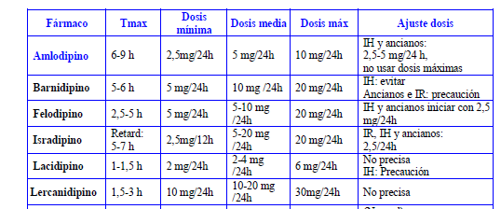

Situaciones especiales dependientes del paciente
Paciente de 76 años en tratamiento crónico con lercanidipino a dosis plenas (30 mg/día) con IH grado B. La GFT dispone de amlodipino.
¿Puedo hacer sustitución?, ¿es equivalente el amlodipino al lercanidipino en este paciente concreto?
http://www.hca.es/huca/web/contenidos/websdepartam/farmacia/intercambio.pdf

Slide 40
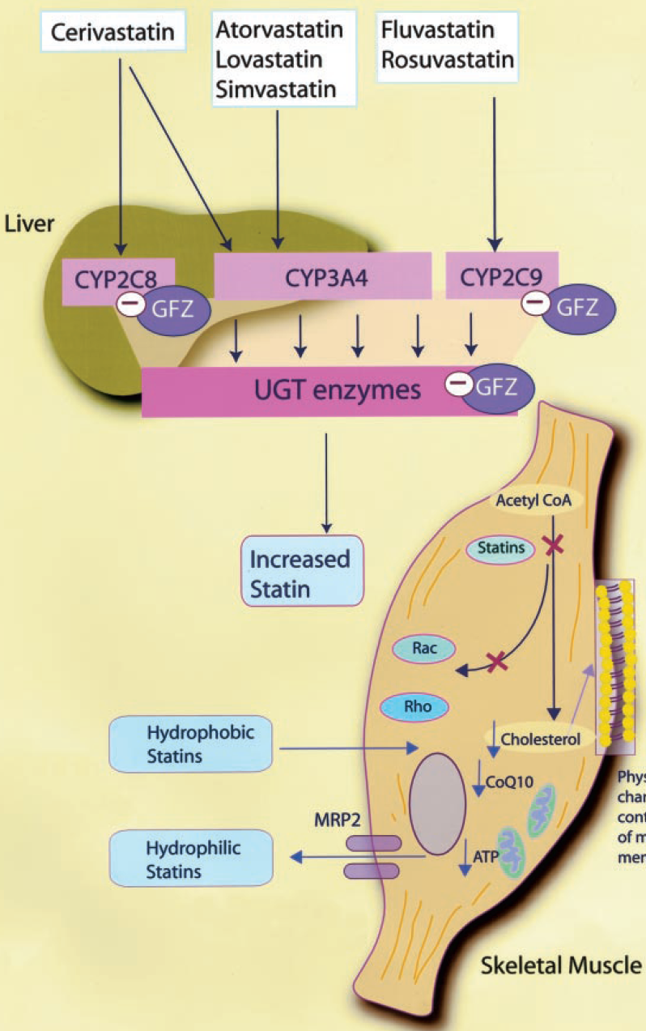
Situaciones especiales dependientes del la polifarmacia
Amiodarona,
Diltiazem, Verapamilo
Macrólidos
“Azoles”
Antirretrovirales
Cimetidina

Slide 41



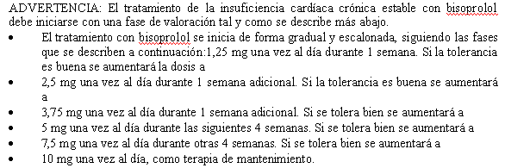
Situaciones especiales dependientes del fármaco
  No requiere escalado gradual de dosis en inicio/discontinuación de tratamiento
  Ejemplo: BETABLOQUEANTES

Slide 42
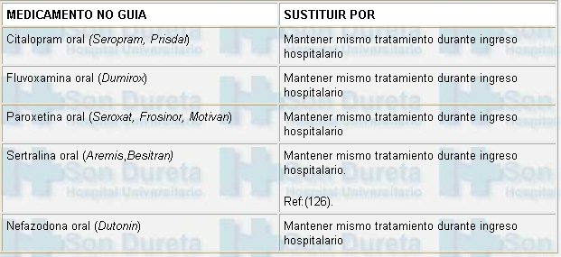
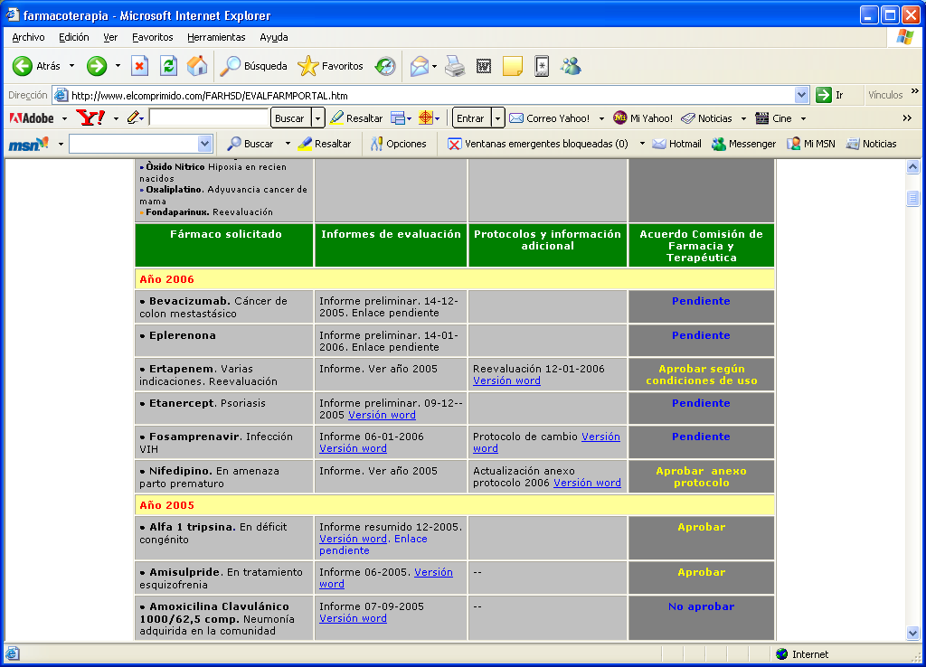
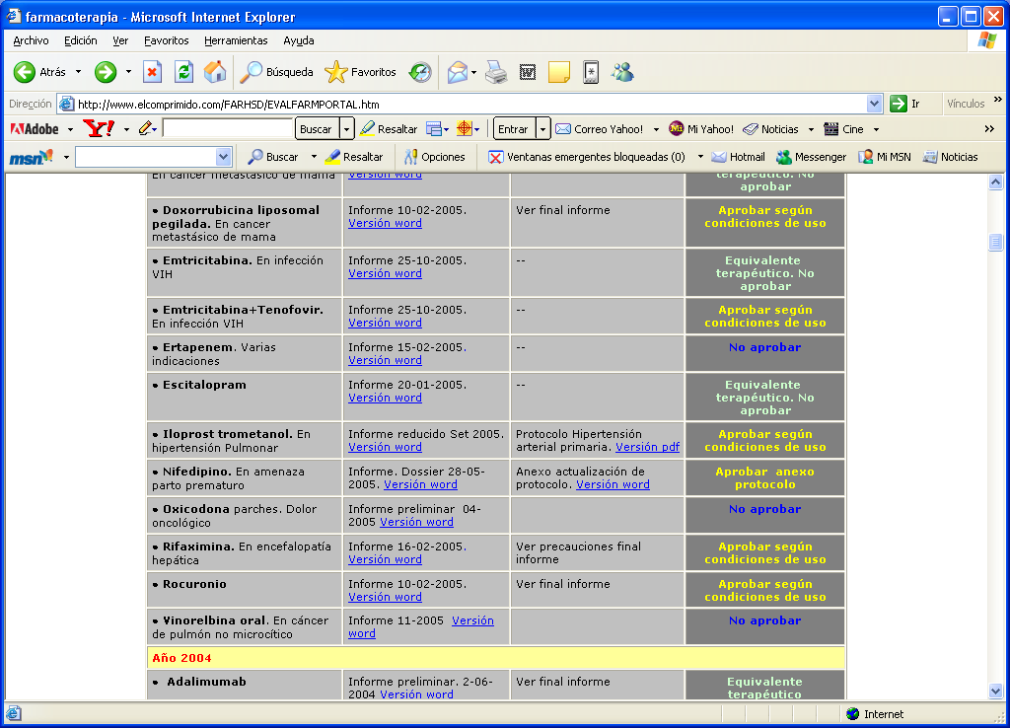
Patologías de difícil control
  NO intercambiar en patología crónica de difícil control
    Epilepsia
    Parkinson
    Alzheimer
    Patología psiquiátrica
  Aunque puede haber excepciones:
Escitalopram
Citalopram

Slide 43
Factibilidad del intercambio para aplicar la GIT a un paciente concreto: algoritmo

Slide 44

En la indicación clínica: ¿Existe algún medicamento de la misma clase o grupo terapéutico, de referencia en la Guía de Intercambio Terapéutico aprobada en el hospital?
NO
MANTENER EL TRATAMIENTO AMBULATORIO
SI
El fármaco para el que se evalúa el intercambio:
¿Tiene la misma indicación clínica aprobada que el medicamento de referencia en la GIT?
SI
NO
El fármaco que toma el paciente: ¿Requiere un inicio/discontinuación del tratamiento de forma gradual?
NO
SI
El paciente presenta comorbilidades que desaconsejan o limitan el IT? (apartado de precauciones/excepciones de la GIT)
NO
SI
¿El IT puede realizarse según las precauciones definidas de la GIT? (excepciones en caso Insuficiencia Renal, Hepática, edad)
NO
SI
¿El paciente toma otros medicamentos con potencial de interacción con el medicamento recomendado por la GIT?
(Ver apartado de precauciones y excepciones de la GIT)
SI
NO
REALIZAR INTERCAMBIO

Slide 45
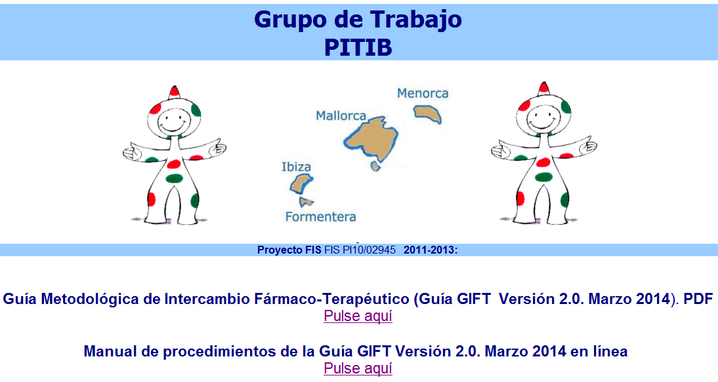


Slide 46
Gracias !
iciar.martinez@ssib.es

